Slide 1
بررسی تاثیر دینی بر ریاضی

Slide 2

میانه
مد از روی جدول : 17/67
مد : 18
17-17-17-17-17-16/75-16/5-16-16-15/5
18-18-18-18-18-18-17/75-17/5-17/5
19-19-19-18/5-18/5-18/5-18/25-18-18-18
20-20-20-20-20-20-20-20-19/5-19/5-19/25
$\frac{\text{18}\text{+}\text{18}}{\text{2}}$ 18=

Slide 3

میانه از روی جدول
15/95- 15/95- 15/95-
17/75-17/75-16/85-16/85-16/85-16/85-16/85-16/85-16/85
17/75-17/75-17/75-17/75-17/75-17/75-17/75-17/75-17/75
19/55-18/65-18/65-18/65-18/65-18/65-18/65-18/65-17/75-
19/55-19/55-19/55-19/55-19/55-19/55-19/55-19/55-19/55-19/55-
$\frac{\text{17}\text{/}\text{75}\text{+}\text{17}\text{/}\text{75}}{\text{2}}$ =$\text{17}\text{/}\text{75}$

Slide 4

ریاضی
$σ^{2}=\frac{{(\text{15}\text{/}\text{95}−\text{18}\text{/}\text{11})}^{2}+{(\text{16}\text{/}\text{85}\text{−}\text{18}\text{/}\text{11})}^{2}+{(\text{17}\text{/}\text{75}−\text{18}\text{/}\text{11})}^{2}+{(\text{18}\text{/}\text{65}−\text{18}\text{/}\text{11})}^{2}+{(\text{19}\text{/}\text{55}−\text{18}\text{/}\text{11})}^{2}}{\text{40}}$
$σ^{2}$ = $\frac{\text{8}\text{/}\text{72}}{\text{40}}$=$\text{0}\text{/}\text{2}\text{1}$
$σ^{2}=$ $\sqrt{\text{0}\text{/}\text{21} }$ = 45/0
$\frac{σ}{\overline{x}}$ → $\frac{\text{0}\text{/}\text{45 }}{\text{18}\text{/}\text{11}}$ = 02/0

Slide 5

دینی
$σ^{2}=\frac{{(\text{15}\text{/}\text{95}−\text{1}\text{9}\text{/}\text{0}\text{1})}^{2}+{(\text{16}\text{/}\text{85}\text{−}\text{19}\text{/}\text{01})}^{2}+{(\text{17}\text{/}\text{75}−\text{19}\text{/}\text{01})}^{2}+{(\text{18}\text{/}\text{65}−\text{19}\text{/}\text{01})}^{2}+{(\text{19}\text{/}\text{55}−\text{19}\text{/}\text{01})}^{2}}{\text{40}}$
$σ^{2}$ = $\frac{\text{1}\text{6}\text{/}\text{01}}{\text{40}}$=$\text{0}\text{/}\text{4}$
$σ^{2}=$ $\sqrt{\text{0}\text{/}\text{4} }$ = 63/0
$\frac{σ}{\overline{x}}$ → $\frac{\text{0}\text{/}\text{63} }{\text{19}\text{/}\text{01}}$ = 033/0

Slide 6

دینی
20-20-18/5-17/25-19/5-19/5-20-20
20-20-20-20-18-20-19-18-19/5-20-18-17
19/25-19-19/5-20-20-19-19-20-19/75-20
18-20-20-15/5-18-19/5-20-20-20-20
R= 15/5 -20
4/5=
K= 5
0/9=
C= $\frac{\text{4}\text{/}\text{5}}{\text{5}}$

Slide 7
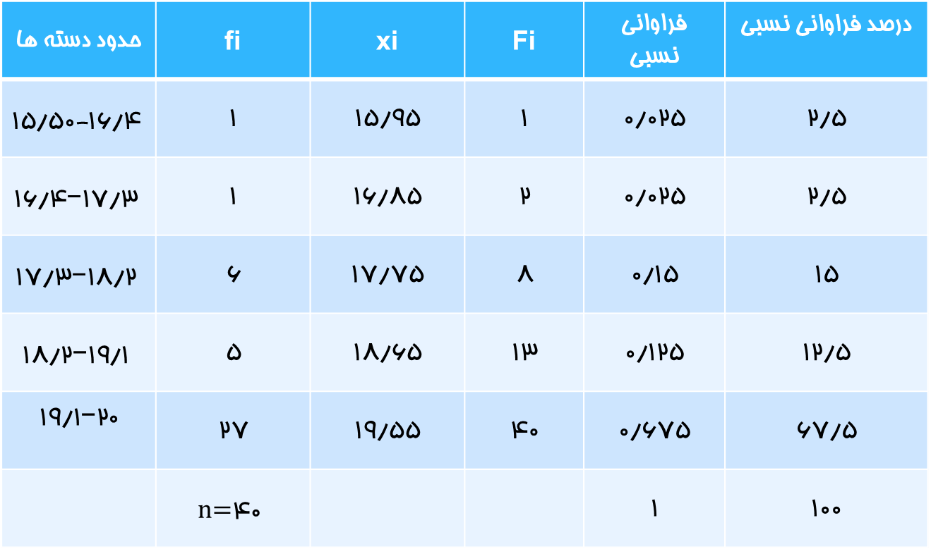
دینی
حدود دسته ها | fi | xi | Fi | فراوانی نسبی | درصد فراوانی نسبی
$$\text{15}\text{/}\text{50}\text{-}\text{16}\text{/}\text{4}$$ | 1 | 15/95 | 1 | 0/025 | 2/5
$$\text{16}\text{/}\text{4}\text{−}\text{17}\text{/}\text{3}$$ | 1 | 16/85 | 2 | 0/025 | 2/5
$$\text{17}\text{/}\text{3}\text{−}\text{18}\text{/}\text{2}$$ | 6 | 17/75 | 8 | 0/15 | 15
$$\text{18}\text{/}\text{2}\text{−}\text{19}\text{/}\text{1}$$ | 5 | 18/65 | 13 | 0/125 | 12/5
$$\text{19}\text{/}\text{1}\text{−}\text{20}$$ | 27 | 19/55 | 40 | 0/675 | 67/5
 | $$\text{n}\text{=}\text{40}$$ |  |  | 1 | 100

Slide 8
بررسی نمرات دینی چهل نفر از دانش آموزان

Slide 9
دینی
16/75-18-19/5-17/5-18-15/5-17-18-18
18-18-17/75-19/25-18/5-18-20-18/5
20-19-16/5-16-19-20-18-19-17-18/5-20-20
18-17-18/25-19/5-20-17/5-17-16-20-20-17
R= 15/5 -20
4/5=
K= 5
0/9=
C= $\frac{\text{4}\text{/}\text{5}}{\text{5}}$

Slide 10
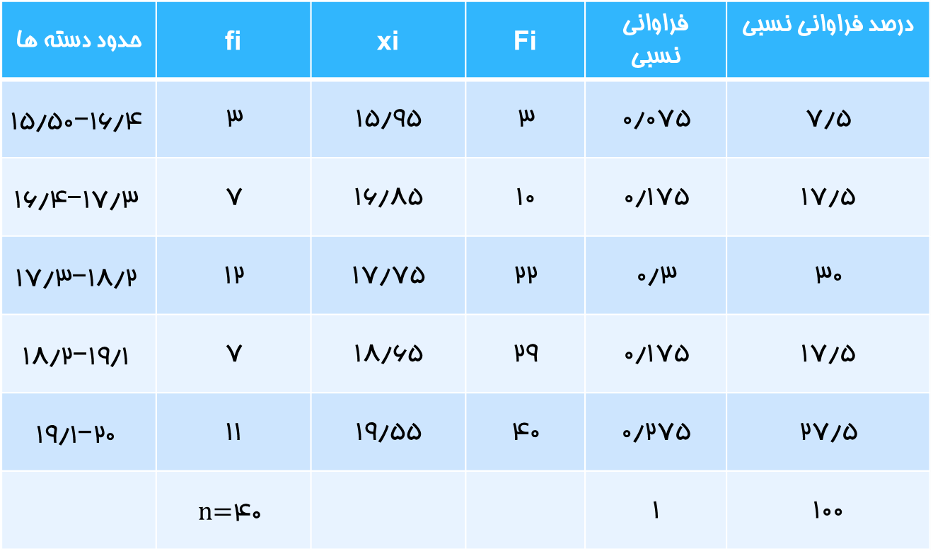
ریاضی
حدود دسته ها | fi | xi | Fi | فراوانی نسبی | درصد فراوانی نسبی
$$\text{15}\text{/}\text{50}\text{−}\text{16}\text{/}\text{4}$$ | 3 | 15/95 | 3 | 0/075 | 7/5
$$\text{16}\text{/}\text{4}\text{−}\text{17}\text{/}\text{3}$$ | 7 | 16/85 | 10 | 0/175 | 17/5
$$\text{17}\text{/}\text{3}\text{−}\text{18}\text{/}\text{2}$$ | 12 | 17/75 | 22 | 0/3 | 30
$$\text{18}\text{/}\text{2}\text{−}\text{19}\text{/}\text{1}$$ | 7 | 18/65 | 29 | 0/175 | 17/5
$$\text{19}\text{/}\text{1}\text{−}\text{20}$$ | 11 | 19/55 | 40 | 0/275 | 27/5
 | $$\text{n}\text{=}\text{40}$$ |  |  | 1 | 100

Slide 11
بررسی نمرات ریاضی چهل نفر از دانش آموزان

Slide 15
بررسی نمرات ریاضی چهل نفر از دانش آموزان

Slide 16
بررسی نمرات دینی
چهل نفر از دانش آموزان

Slide 17










ریاضی
${\text{θ}}_{1}$=$\frac{\text{3}}{\text{40}}∗\text{360}$
= $\text{27}°$
${\text{θ}}_{2}$=$\frac{\text{7}}{\text{40}}∗\text{360}$
=$\text{63}°$
${\text{θ}}_{3}$=$\frac{\text{12}}{\text{40}}∗\text{360}$
=$\text{108}°$
${\text{θ}}_{4}$=$\frac{\text{7}}{\text{40}}∗\text{360}$
=$\text{63}°$
${\text{θ}}_{5}$=$\frac{\text{11}}{\text{40}}∗\text{360}$
بررسی نمرات ریاضی چهل نفر از دانش آموزان
=$\text{99}°$

Slide 18


 | 18 | 18 | 17 | 15/5 | 18 | 17/5 | 19/5 | 18 | 16/75
17 | 1 | 1 | 0 | 1/5- | 1 | 0/5 | 2/5 | 1 | 0/25
 | 18/5 | 20 | 18 | 18/5 | 19/25 | 17/75 | 18 | 18 | 20 | 20 | 18/5
17 | 1/5 | 3 | 1 | 1/5 | 2/25 | 0/75 | 1 | 1 | 3 | 3 | 1/5
 | 17 | 19 | 18 | 20 | 19 | 16 | 16/5 | 19 | 20 | 17 | 20 | 20
17 | 0 | 2 | 1 | 3 | 2 | 1- | 0/5- | 2 | 3 | 0 | 3 | 3
 | 19 | 17 | 17/5 | 20 | 19/5 | 18/25 | 17 | 18
17 | 1- | 0 | 0/5 | 3 | 2/5 | 1/25 | 0 | 1
$$\text{1}\text{7}+\frac{\text{48}\text{/}\text{5}}{\text{40}}$$
= میانگین دقیق
=$\text{18}\text{/}\text{21}$

Slide 19


 | 20 | 20 | 19/5 | 19/5 | 17/25 | 18/5 | 20 | 20 | 17
17 | 3 | 3 | 2/5 | 2/5 | 0/25 | 1/5 | 3 | 3 | 0
 | 18 | 20 | 19/5 | 18 | 19 | 20 | 18 | 20 | 20 | 20 | 20 | 20
17 | 1 | 3 | 2/5 | 1 | 2 | 3 | 1 | 3 | 3 | 3 | 3 | 3
 | 19/75 | 20 | 19 | 19 | 20 | 20 | 19/5 | 19 | 19/25 | 20
17 | 2/75 | 3 | 2 | 2 | 3 | 3 | 2/5 | 2 | 2/25 | 3
 | 20 | 20 | 20 | 19/5 | 18 | 15/5 | 20 | 20 | 18
17 | 3 | 3 | 3 | 2/5 | 1 | 1/5- | 3 | 3 | 1
$$\text{1}\text{7}+\frac{\text{90}\text{/}\text{75}}{\text{40}}$$
= میانگین دقیق
=$\text{19}\text{/}\text{26}$

Slide 20

$σ^{2}=\frac{{(\text{15}\text{/}\text{95}−\text{18}\text{/}\text{11})}^{2}+{(\text{0}\text{16}\text{/}\text{85}\text{−}\text{0}\text{/}\text{2})}^{2}+{(\text{0}\text{/}\text{2}−\text{0}\text{/}\text{2})}^{2}+{(\text{0}\text{/}\text{2}−\text{0}\text{/}\text{2})}^{2}+{(\text{0}\text{/}\text{2}−\text{0}\text{/}\text{2})}^{2}}{40}$
$σ^{2}$ = $\frac{\text{8}\text{/}\text{72}}{\text{40}}$ =0/21
$σ^{2}=$ $\sqrt{\text{0}\text{/}\text{21} }$ = 0/45
$\frac{σ}{\overline{x}}$ → $\frac{\text{0}\text{/}\text{45 }}{\text{18}\text{/}\text{11}}$ =0/02

Slide 21










دینی
${\text{θ}}_{1}$=$\frac{\text{1}}{\text{40}}∗\text{360}$
= $\text{9}°$
${\text{θ}}_{2}$=$\frac{\text{1}}{\text{40}}∗\text{360}$
=$\text{9}°$
${\text{θ}}_{3}$=$\frac{\text{6}}{\text{40}}∗\text{360}$
=$\text{54}°$
${\text{θ}}_{4}$=$\frac{\text{5}}{\text{40}}∗\text{360}$
=$\text{45}°$
${\text{θ}}_{5}$=$\frac{\text{27}}{\text{40}}∗\text{360}$
بررسی نمرات دینی
چهل نفر از دانش آموزان
=$\text{243}°$

